Slide 1
Teoria dos Custos de Transação
assimetria de informações
racionalidade limitada
oportunismo
especificidade de ativos
Prof. Carlo Bellini, UFPB

Slide 2
Teoria dos Jogos
Trata dos conflitos (disputas por um mesmo objetivo) entre partes com alternativas de ação delimitadas por regras. O número de alternativas de ação é finito e estas descrevem o que será feito em qualquer momento do jogo.
Cada jogador conhece todas as possíveis ações suas e do adversário, mas nenhuma parte conhece o que a outra efetivamente fará no próximo instante do jogo.
É aplicável em análises de concorrência.
“Duas pessoas podem fazer pior por si mesmas do que agindo isoladamente”¹. Ilustração: dilema do prisioneiro.
¹ Elster 1994
Prof. Carlo Bellini, UFPB

Slide 3
Dilema do Prisioneiro
estrat. coop. 2
estrat. comp. 2
estrat. coop. 1
3-3
1-4
estrat. comp. 1
4-1
2-2
Dois prisioneiros estão separados e incomunicáveis.
O delegado lhes diz, em privado:
Se você não denunciar seu parceiro e ele denunciar você, você ficará preso por 5 anos (1).
Se vocês se denunciarem um ao outro, ambos ficarão presos por 3 anos (2).
Se não houver denúncias, ambos ficarão presos por 1 ano (3).
Se o seu parceiro não denunciar você e você o denunciar, você ficará livre (4).
Prof. Carlo Bellini, UFPB

Slide 4
Dilema do Prisioneiro - Exercício
O paradoxo da produtividade é um famoso problema na área de investimentos em tecnologia da informação (TI), referindo-se à dúvida de se a TI exerce impacto geral positivo nas organizações que a utilizam, especialmente no que diz respeito a retorno sobre investimento e vantagens competitivas. Considere o caso abaixo, inspirado nesse paradoxo, preencha a tabela de decisão correspondente, indique qual a variável de decisão mais importante (participação de mercado em termos comparativos, reservas financeiras, ou infraestrutura de TI) e responda a pergunta ao final.
Situação inicial: Você é diretor de TI em uma empresa de envasamento de refrigerantes (EmprA), com reservas de dinheiro líquidas de R$700.000 e participação de mercado de 10% em sua região. Seu principal concorrente (EmprB) possui R$400.000 e 20% do mercado. Você deve decidir sobre investir ou não em uma nova infraestrutura de TI para tornar mais eficiente o escoamento da produção de EmprA a distribuidores e clientes finais. A cúpula de EmprB também está prestes a tomar decisão semelhante.
Prof. Carlo Bellini, UFPB

Slide 5
Cenário 1: Se EmprA decidir investir em infraestrutura de TI e EmprB não, isso representaria um custo de R$100.000 para EmprA e uma transferência de 5% da participação de EmprB para EmprA.
Cenário 2: Se EmprB decidir investir e EmprA não, o investimento de EmprB seria de R$300.000 e implicaria a transferência de 3% da participação de mercado de EmprA para EmprB.
Cenário 3: No caso de EmprA e EmprB investirem em infraestruturas de TI ao mesmo tempo, com custos respectivos de R$100.000 e R$300.00, estima-se que ambas percam 2% de suas clientelas, devido a um momento de baixo discernimento de compra por parte do mercado.
Cenário 4: No caso de EmprA e EmprB não atualizarem suas infraestruturas de TI, as reservas financeiras de ambas permanecem intactas, mas elas perdem 6% da clientela imediatamente, devido a insatisfações com ineficiência.
Prof. Carlo Bellini, UFPB

Slide 6
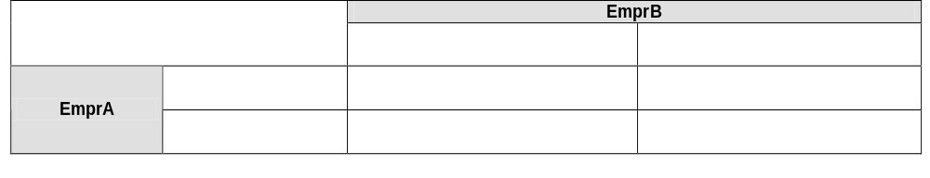
Dilema do Prisioneiro – Exercício
Este caso é semelhante ao do Dilema do Prisioneiro?
Quais decisões EmprA e EmprB tomarão?
Prof. Carlo Bellini, UFPB

